Slide 1
История Узбекистана
7
класс
ТЕМА:
Литература.
Развитие религиозных знаний.

Slide 2

План урока
1. Тюркская письменная литература.
2. Махмуд аз-Замахшари.
3. Юсуф Хас-Хаджиб.
4. Махмуд Кашгари.
5. Ахмад Югнаки.
6. Мухаддисы: Имам аль Бухари, Абу Мансур аль-Матуриди.
7. Бурхануддин ал-Маргинани.
8. Суфизм и его представители: Ахмад Яссави, Наджмиддин
Кубро, Ходжа Бахоуддин Накшбанди.

Slide 3
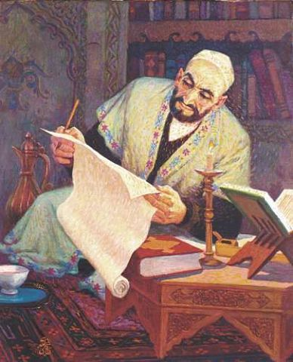
ТЮРКСКАЯ ПИСЬМЕННАЯ ЛИТЕРАТУРА
В X-XII веках в Мавераннахре и Восточном Туркестане наряду с древнетюркским фольклором появляется письменная тюркская литература. Этот период был важным этапом формирования тюркоязычной литературы староузбекского и уйгурского языков.

Slide 4
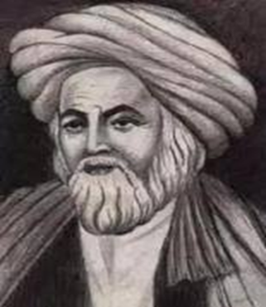
МАХМУД АЗ-ЗАМАХШАРИ (1075-1143 гг.)
Абулкасим Махмуд аз-Замахшари родился в 1075 г в селение Замахшар в Хорезме. Он прославился как среднеазиатский писатель, философ, толкователь Корана. Его перу принадлежат свыше 50 работ, посвященных логике, грамматике, словарям, литературе, педагогике, истории и географии, богословию.

Slide 5
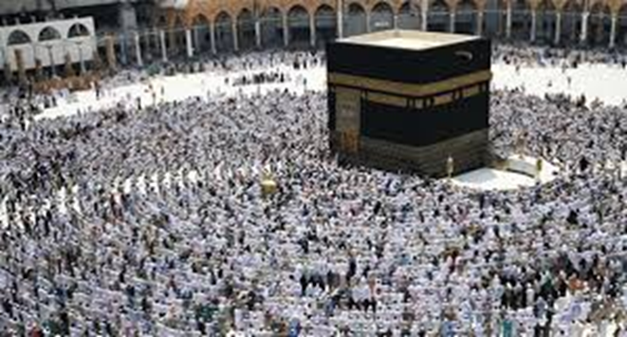
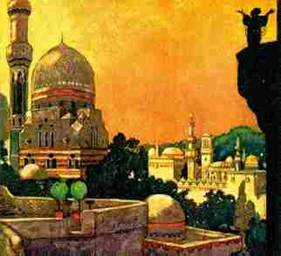
Жизненный путь Аз-Замахшари
Аз-Замахшари побывал в Мерве, Нишапуре, Исфахане, Шоме, Багдаде, Герате и Мекке. Он глубоко изучил словарь и грамматику арабского языка, местные диалекты племён, пословицы, традиции. Он собрал разные сведения о географии континента.
Многие его произведения написаны в Мекке, поэтому ему было присвоено почетное имя «Джоруллох» («Сосед Аллаха»).

Slide 6
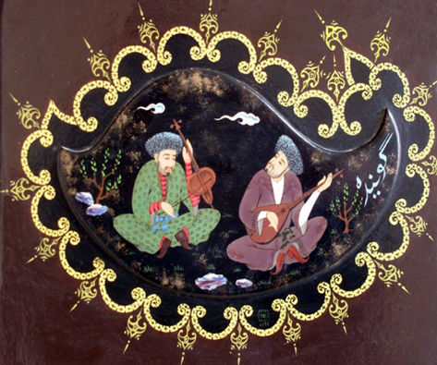
Духовное наследие замахшари
Мысли о духовности и духовной культуре изложены в трудах Замахшари, посвященных этике, воспитанию, нравоучению. Замахшари пишет о воле, стремлении человека к достатку и благоденствию, которые могут быть достигнуты путем знаний и нравственных качеств. «Гуманность и честность, милосердие и храбрость - вот главные качества человека» - пишет он.
Сохранились афоризмы аз-Замахшари о жизни, о людях:
«Почет и авторитет торговца в его кармане, а ученого — в его книгах»,
«Словесная (моральная) поддержка гораздо важнее материальной помощи».

Slide 7
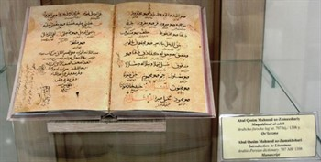
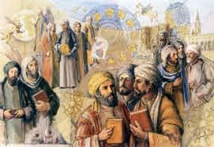
«АЛЬ-МУФАССАЛ»-КНИГА АРАБСКОЙ ГРАММАТИКИ
Он автор книги «аль-Муфассал», посвященной арабской грамматике. Замахшари изложил особенности фонетики и морфологии арабского языка и еще при жизни удостоился почетных титулов «Учитель арабов и не арабов», «Гордость Хорезма».

Slide 8
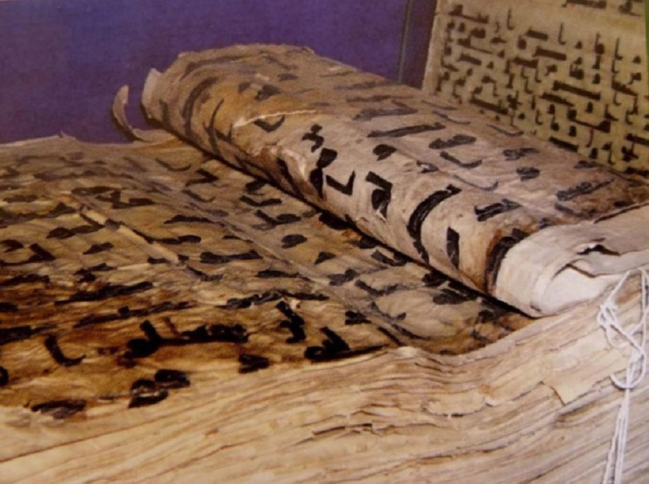
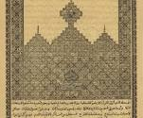
ПРОИЗВЕДЕНИЕ «АЛЬ-КАШШАФ»
Венцом его творчества является книга «Ал-Кашшаф» комментарии к Корану.
В различных рукописных фондах мира хранится около 100 рукописей «Ал-Кашшаф» и более 20 комментариев к этой книге. Эта книга занимает одно из первых мест среди комментариев к Корану, написанных в разные времена.
.

Slide 9
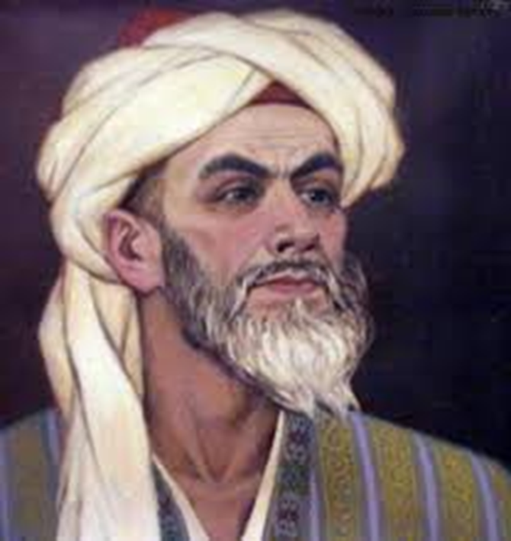
ЮСУФ ХАС ХОДЖИБ
Юсуф Хас-Хаджиб - писатель, мыслитель и государственный деятель XI века.
Он родился в Баласагуне – одном из центральных городов Мавераннахра. Как и все светские люди того времени, Юсуф был образованным человеком. Он проходил обучение в Бухаре, Фарабе и Кашгаре. Интересы его были обширны: он увлекался поэзией и наукой, политикой и философией. К тому же Юсуф в совершенстве владел такими языками, как персидский и арабский.

Slide 10
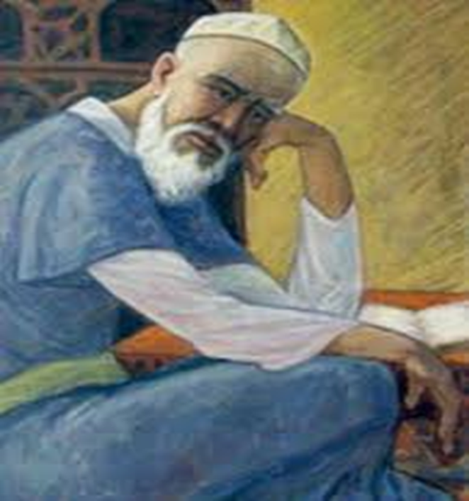
ПОЭМА «КУТАДГУ БИЛИГ»
В возрасте 54 лет Юсуф Баласагуни завершил поэму «Кутадгу Билиг» («Книга о том как быть счастливым»), а затем подарил её правителю и был удостоен звания «Хас Хаджиб».
«Кутадгу Билиг» — первое произведение, написанное на языке мусульманских тюрков. Тюркоязычные народы по праву могут считать это произведение истоком или первым шедевром своей письменной литературы мусульманской эпохи.

Slide 11
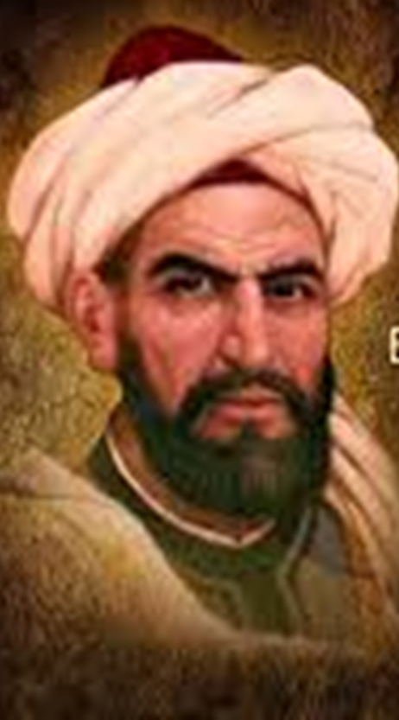
МАХМУД КАШГАРИ
Махмуд Кашгари (XI в.) родился в знатной семье, принадлежавшей к династии Караханидов. Об­ра­зо­ва­ние по­лу­чил в городах Каш­га­ра, Бухары, Самарканда, Ни­ша­пу­ра, Мерва. В те­че­ние мно­гих лет пу­те­ше­ст­во­вал по зем­лям, на­се­лён­ным тюркскими на­ро­да­ми, за­пи­сы­вал пре­да­ния, ле­ген­ды, ис­то­рические рас­ска­зы, де­лал за­мет­ки о тюркских диа­лек­тах и язы­ках.
.

Slide 12
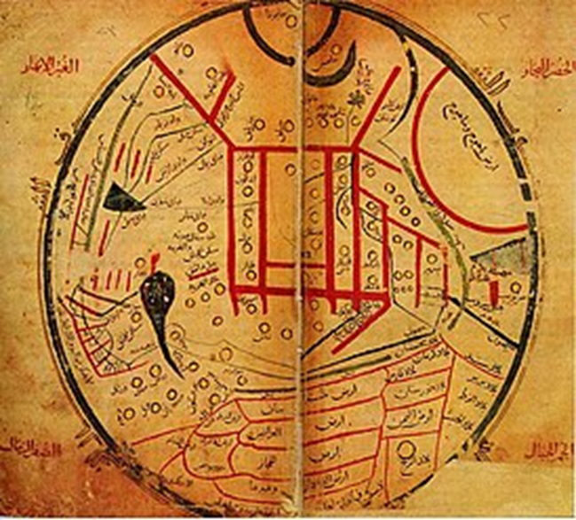
«СЛОВАРЬ ТЮРКСКОГО ЯЗЫКА»
Главный труд Махмуда Кашгари это книга «Дивани лугат ат-тюрк» представляет собой энциклопедию, в которой собран и обобщён обширный историко-культурный, этнографический и лингвистический материал. В словаре запечатлены этические нормы и ценности, мировосприятие тюркских народов того времени. Книга содержит более 400 пословиц, поговорок и устных изречений.
Карта составленная Махмудом Кашгари из книги «Диван лугат ат-турк

Slide 13
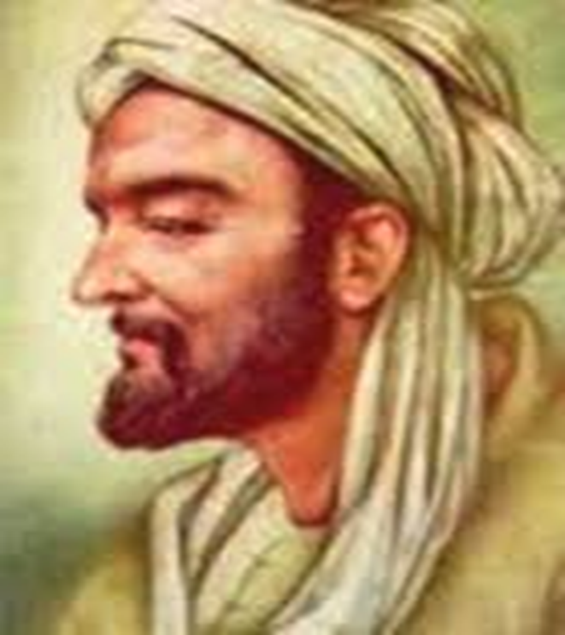
АХМАД ЮГНАКИ
Ахмад Югнаки — тюркский поэт и мыслитель XII века. Ахмад Югнаки хорошо освоил тюркский и арабский языки был знатоком шариата. Писал легенды-эпосы, основанные на исламских ценностях. Позже они были объединены в сборник «Подарки истин».

Slide 14
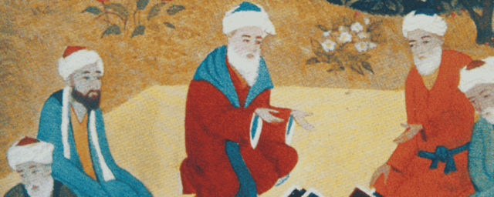
Книга «Подарки истин»
Книга посвящена вопросам нравственности и воспитания, прославляет науку и знания.
"Знание открывает путь к благополучию: овладев знанием, ты найдешь дорогу к счастью", - писал Югнаки.
.

Slide 15
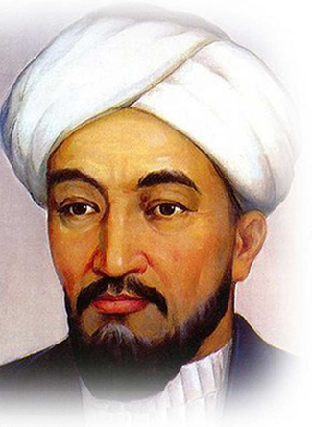
ИМАМ АЛЬ БУХАРИ
Имам аль Бухари родился в Бухаре в 810 году с детства стал успешно постигать богословские науки, более всего его привлекало изучение хадисов. В десятилетнем возрасте он был допущен к участию в диспутах и поражал ученых богословов выразительным чтением хадисов, а главное, глубокой трактовкой деяний и изречений пророка Мухаммеда.

Slide 16
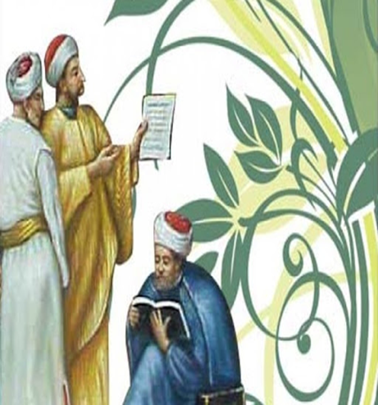
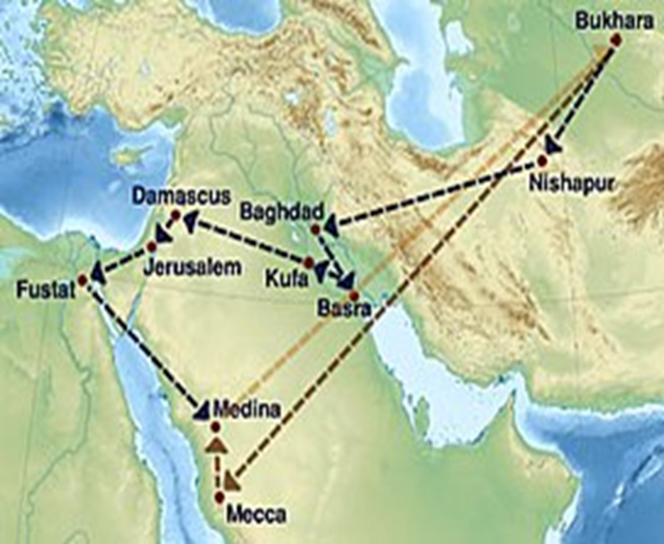
ЖИЗНЕННЫЙ ПУТЬ АЛЬ-БУХАРИ
Аль-Бухари посетил Дамаск, Каир, Багдад, Хиджаз и Куфу. Во всех странах и городах он собирал и записывал хадисы. Из почти шестисот тысяч преданий Аль-Бухари отобрал в качестве «безупречных» 7275 хадисов.
И включил их в книгу «Альжомиъ ассахих». Перу Имама аль-Бухари принадлежат более двадцати богословских трудов.
.

Slide 17
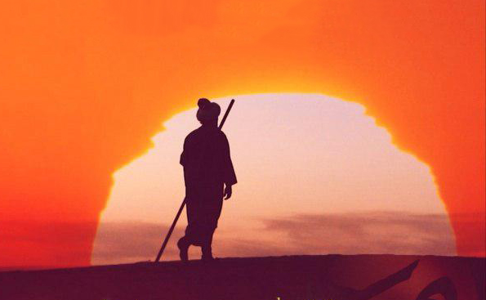
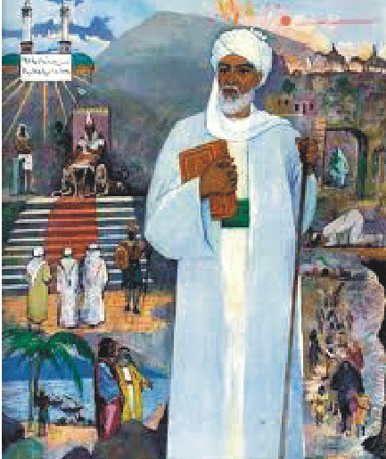
ПЕРЕЕЗД ИМАМА АЛЬ-БУХАРИ В ХАРТАНГ
В конце жизни, Аль-Бухари вернулся на родину, в Бухару. Эмир Бухары хотел, чтобы прославленный философ жил в его дворце и обучал его сыновей.
По преданию, Имам заявил: «Я не унижу науку, неся ее во дворцы. Кому нужны знания, пусть несут их сами. Аллах простит меня за то, что я никогда не скрывал своих знаний и отдал их тем, кто учился».
Эмир повелел изгнать его из Бухары. Престарелый Аль-Бухари уехал в Самарканд, однако по дороге он заболел и скончался в селении Хартанг в 870 году.
.

Slide 18
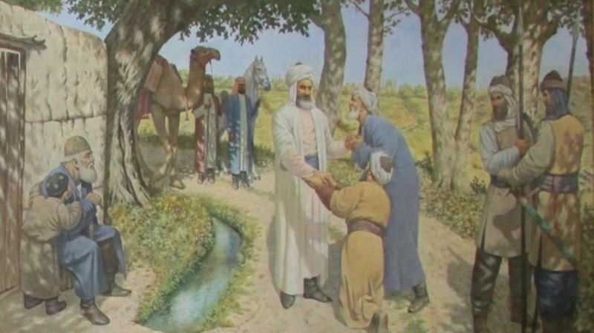
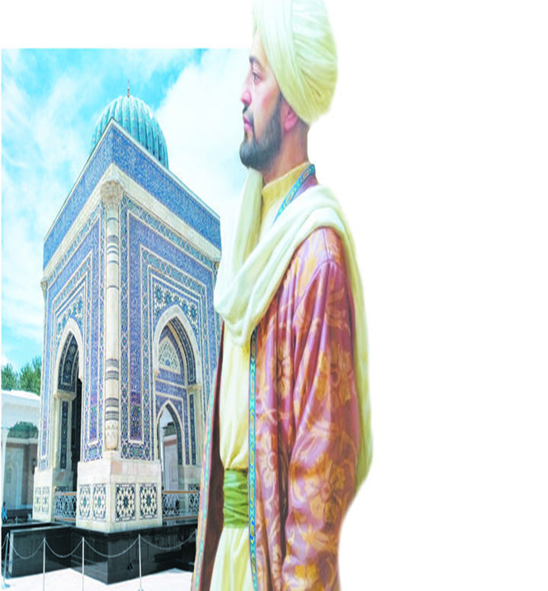
ПАМЯТНЫЙ КОМПЛЕКС ИМАМА АЛЬ-БУХАРИ
Место погребения Имама аль-Бухари стало считаться священным. В 1998 году, когда широко было отмечено 1225 – летие Имама аль-Бухари на этом месте был сооружен мемориальный комплекс, включающий мавзолей и мечеть. За мавзолеем расположен образовательный центр, предназначенный для изучения хадисов.

Slide 19
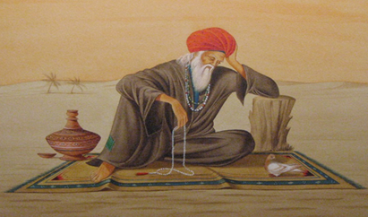

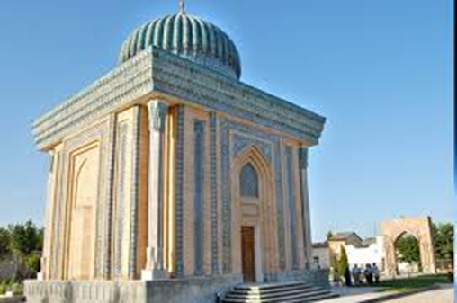
АБУ МАНСУР АЛЬ-МАТУРИДИ
Абу Мансур аль-Матуриди родился в селении Матурид близ Самарканда 870 г.
Автор многочисленных произведений, посвященных толкованию религиозно-этических норм ислама. Его главные труды «Китоб ат-тавхид» («Книга Единственного») и «Комментарий суннитских традиций».

Slide 20
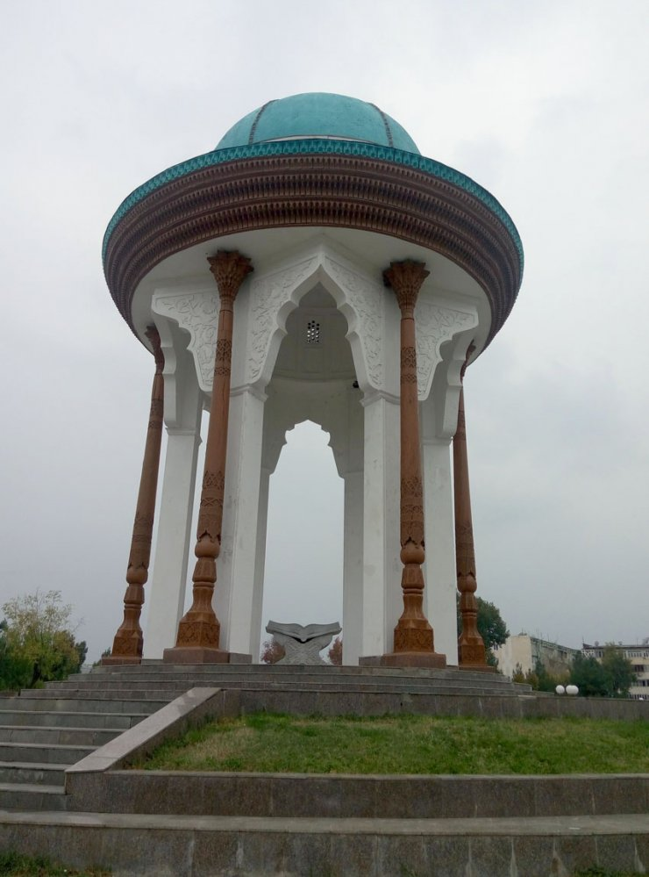
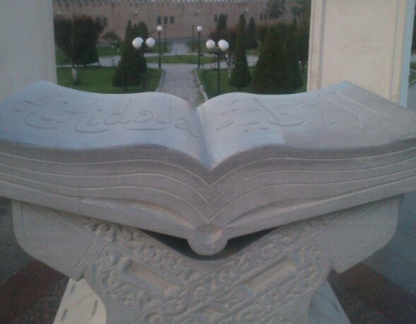
БУРХАНУДДИН АЛ-МАРГИНАНИ
Выдающийся ученый, богослов правовед, получивший большую известность и признание в мусульманском мире своими трудами, Бурхануддин аль - Маргинани родился в ферганском городе Риштане в 1123 году. Начальное духовное образование он получил в родном городе, затем учился в Маргилане, Бухаре, Самарканде и других городах Мавераннахра.

Slide 21
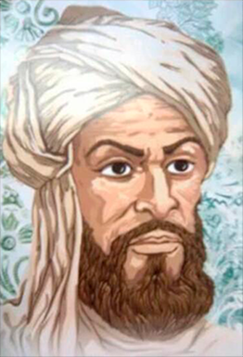
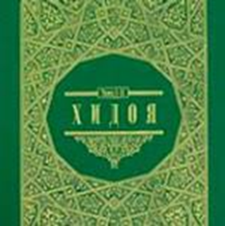
ТРУД «ХИДОЯ»
Особый интерес у Маргинани вызвало исламское правоведение – фикх, знание которого было необходимо для общества того периода. Изучению правоведения Маргинани посвятил большую часть своей жизни и творчества. Наиболее ценным в его наследии является его знаменитая книга «Хидоя» в 4-х томах.
Книга «Хидоя» была настольной книгой законоведов ислама и широко использовалась в судебной практике в качестве практического и теоретического пособия.

Slide 22
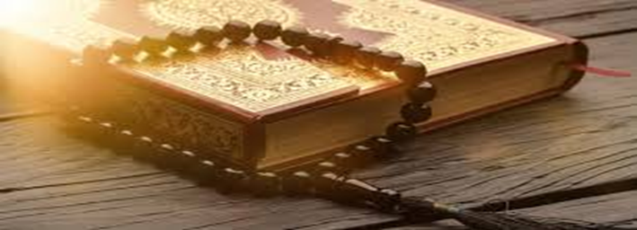
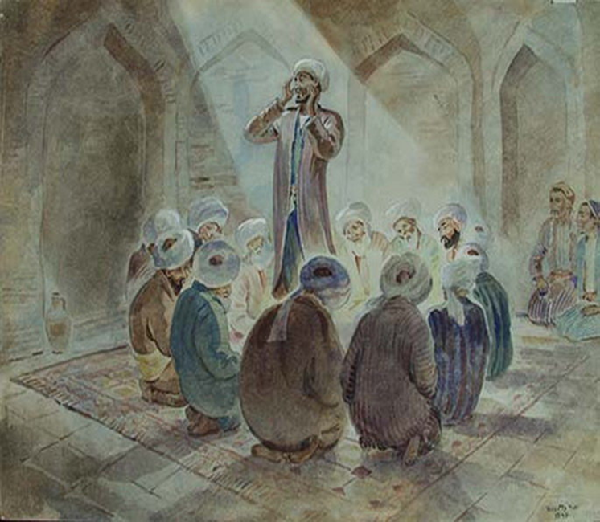
СУФИЗМ
Суфизм - учение, в исламе призывающее мусульман к честности, чистоте, равенству, к сохранению общечеловеческих ценностей, к труду. Основой этого явления являлась человеческая деятельность и ее совершенствование. Тарикат - путь духовного совершенствования на основе правил суфизма.

Slide 23
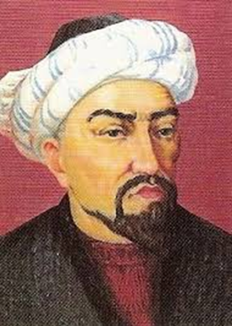
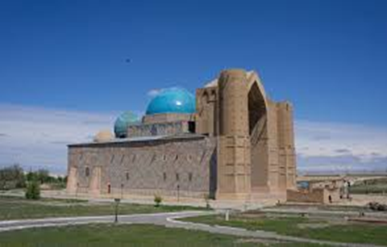
АХМАД ЯССАВИ
Ахмад Яссави – один из ярчайших представителей суфизма, основавший свой «тарикат» - путь. Он родился в 1093 году в Сайраме. После смерти отца его семья переселилась в город Яссы (современный Туркестан). Созданная Ходжа Ахмадом Яссави школа богословия стала центром притяжения для жаждущих знания. Написал произведение «Диван хикматов».
МАВЗОЛЕЙ «ХАЗРЕТ СУЛТАН» ПОСТРОЕН ПО ЛИЧНОМУ УКАЗАНИЮ АМИРА ТЕМУРА

Slide 24
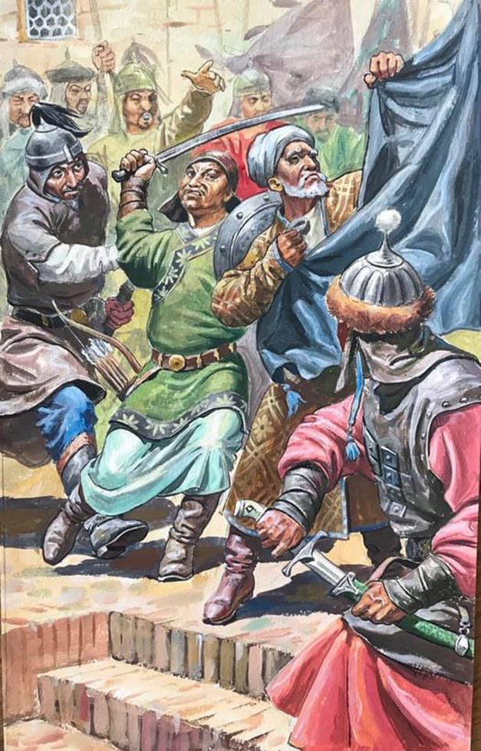
ШЕЙХ НАЖМИДДИН КУБРО
Шейх Нажмиддин Кубро (1145-1221 гг.) - известный представитель суфизма ХII в. Его учение, получившее название "Кубравия", т.е. величайшее, оказало большое влияние на духовную жизнь народа.
В учении кубровия содержится огромная любовь к народу и Родине, призыв к сплоченности и стремление к борьбе за ее независимость. Погиб сражаясь с монголами в осажденном Ургенче.

Slide 25
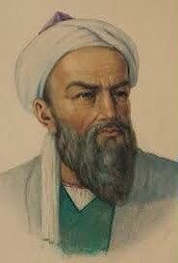
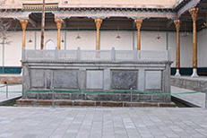
СУФИЙСКОЕ УЧЕНИЕ НАКШБАНДИЯ
Ходжа Бахоуддин Накшбанд создал труд «Хаетнома» («Жизнеописание») и «Далил ал-ашикин», заложил основы собственного учения. Суфийское учение Накшбандия широко распространилось в Мавераннахре, Хорасане и Хорезме.
Он считал, что духовное совершенствование достигается путем труда и богослужения, он призывал к чистоте, трудолюбию, помощи нуждающимся, к чистосердечности и скромности.

Slide 26
САМОСТОЯТЕЛЬНАЯ РАБОТА
1. Прочитать § 27 стр. 98-101, § 28 стр.101-106.
2. Устно ответить на вопросы к параграфам.
3. Выписать в тетрадь нравственные ценности,
содержащиеся в различных направлениях суфизма.

